Slide 1
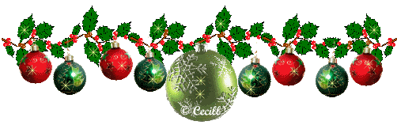
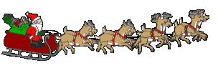
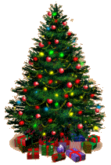
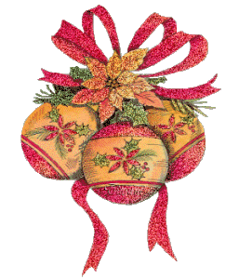

Porque é Natal…
CLICAR

Slide 2
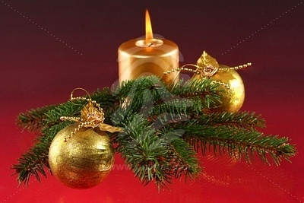

O presépio e o Natal
O primeiro e mais significativo símbolo do Natal é o presépio. Representa o local do nascimento do deus menino e tem, pelo menos, quatro figuras: o Menino Jesus, Nossa Senhora e São José e, por fim, um anjo. De acordo com fontes históricas, o primeiro presépio foi montado por São Francisco de Assis, em 1223, para explicar como este acontecimento tinha ocorrido. Mal sabia ele que ia dar início a uma tradição tão forte. Hoje, monta-se o Presépio em quase todas as casas e cidades portuguesas.

Slide 3
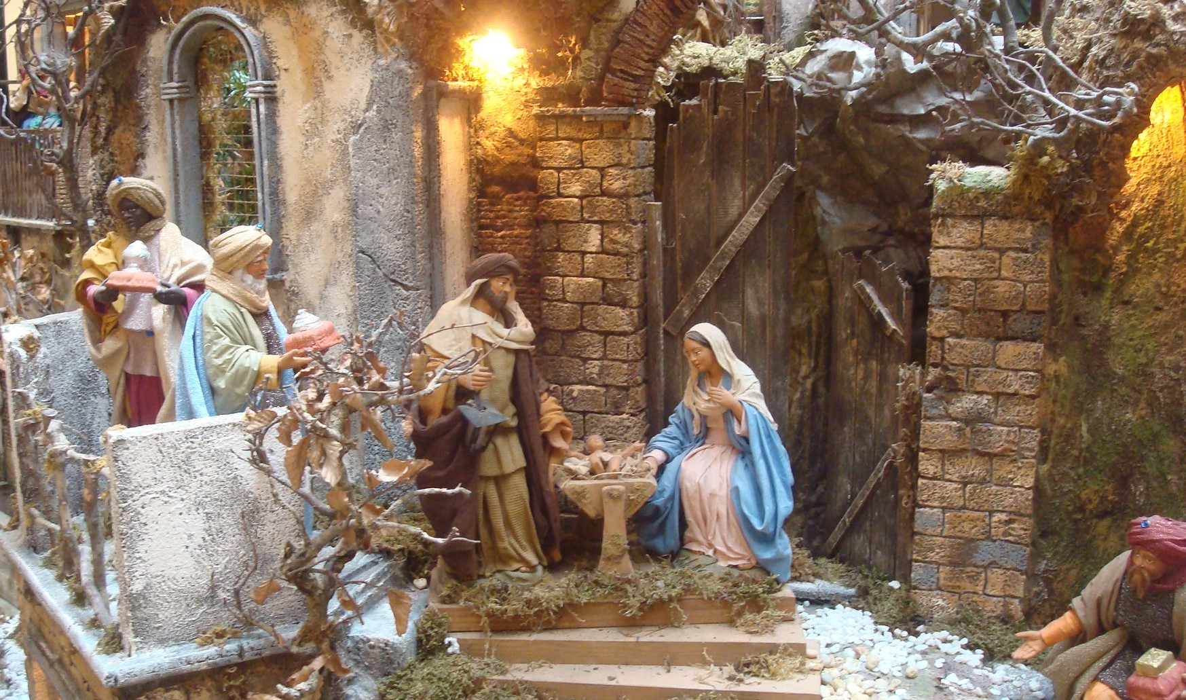

Slide 4
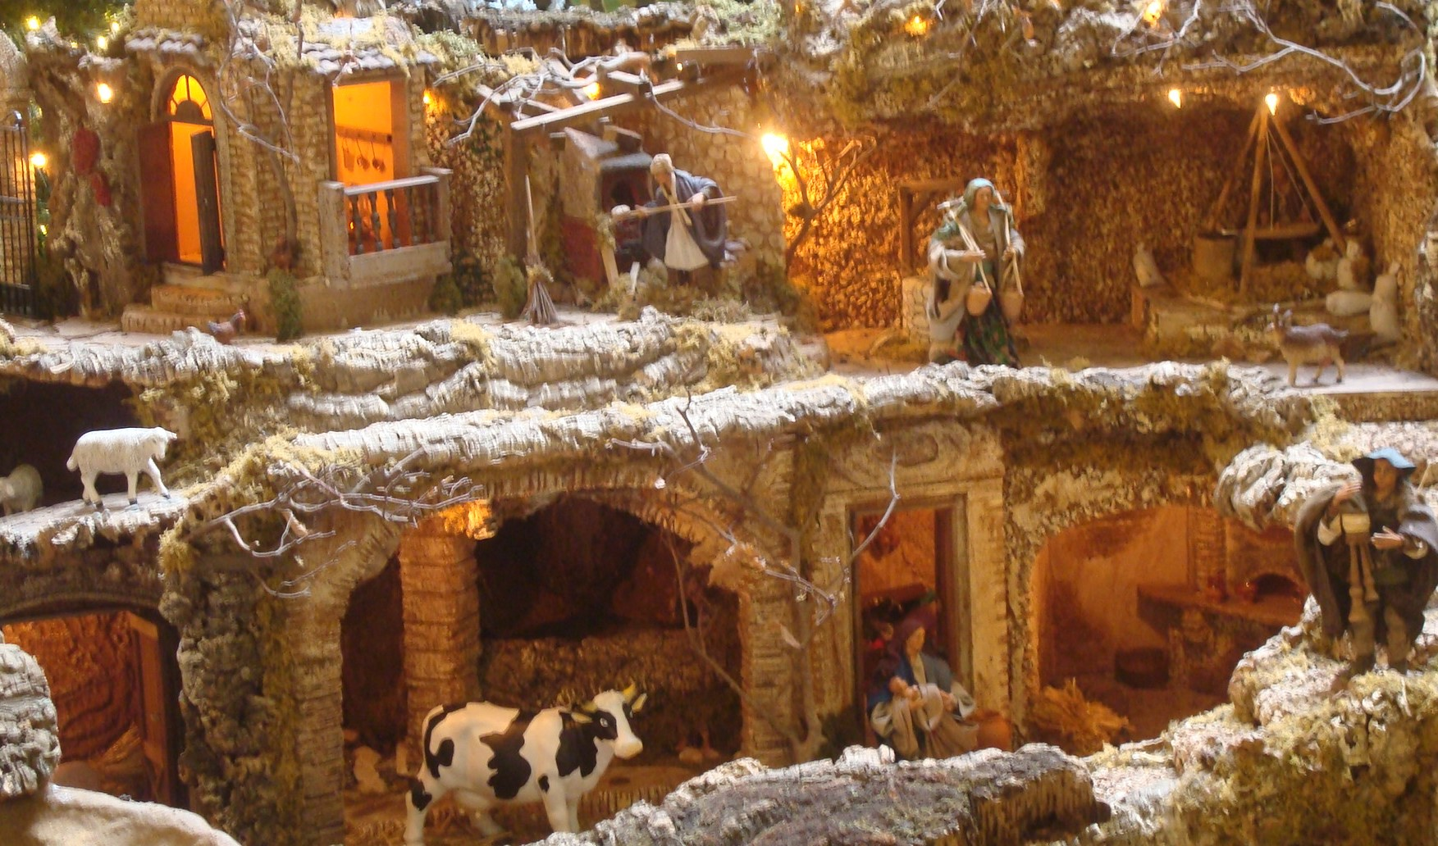

Slide 5
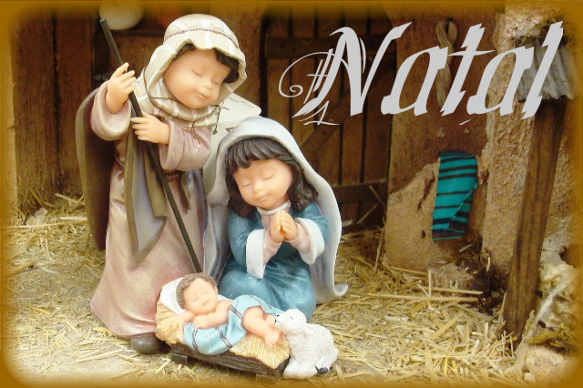
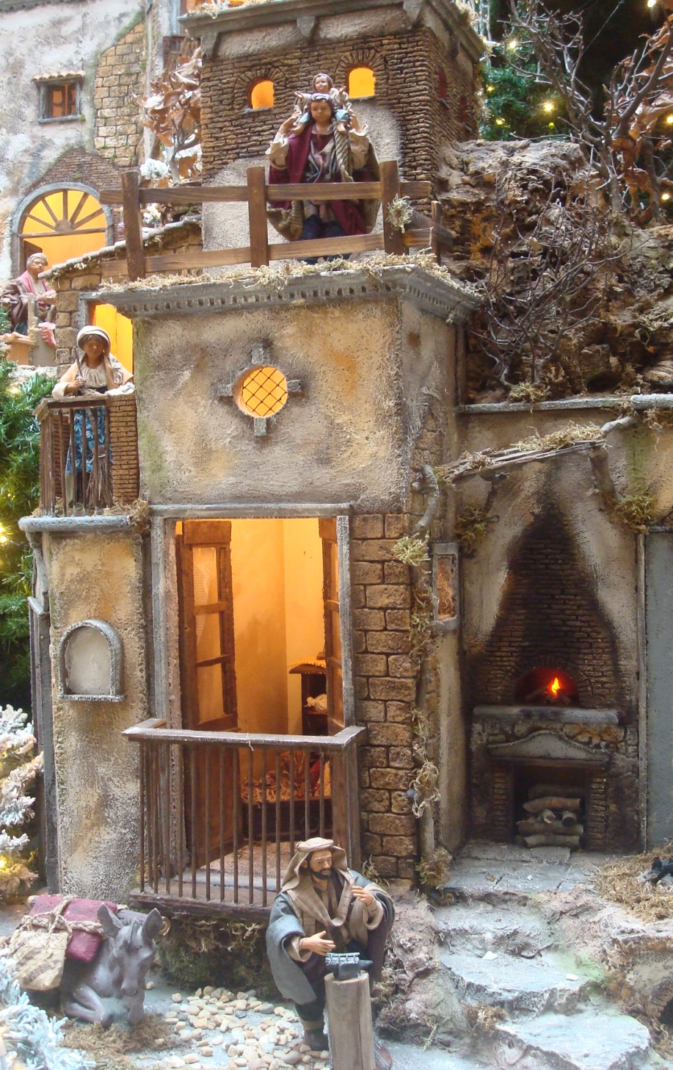

Slide 6
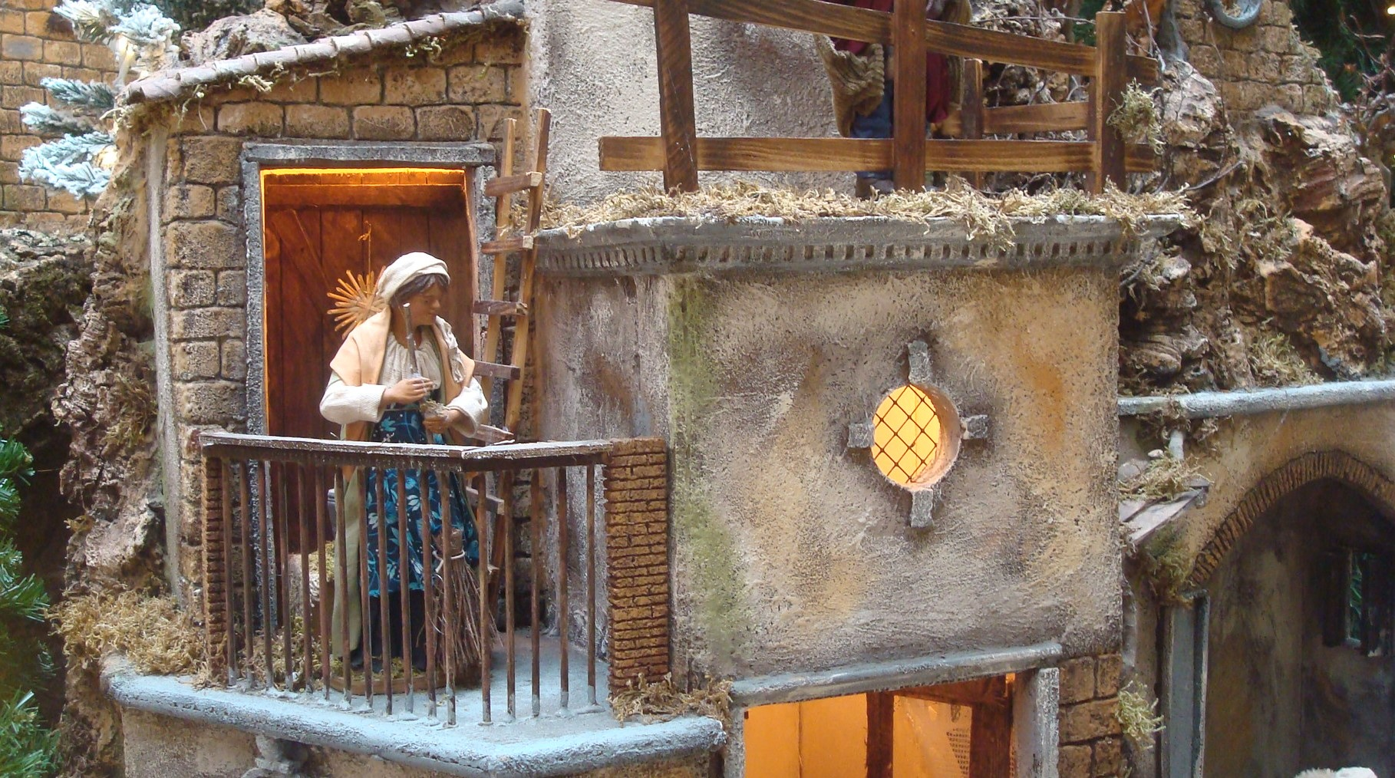

Slide 7
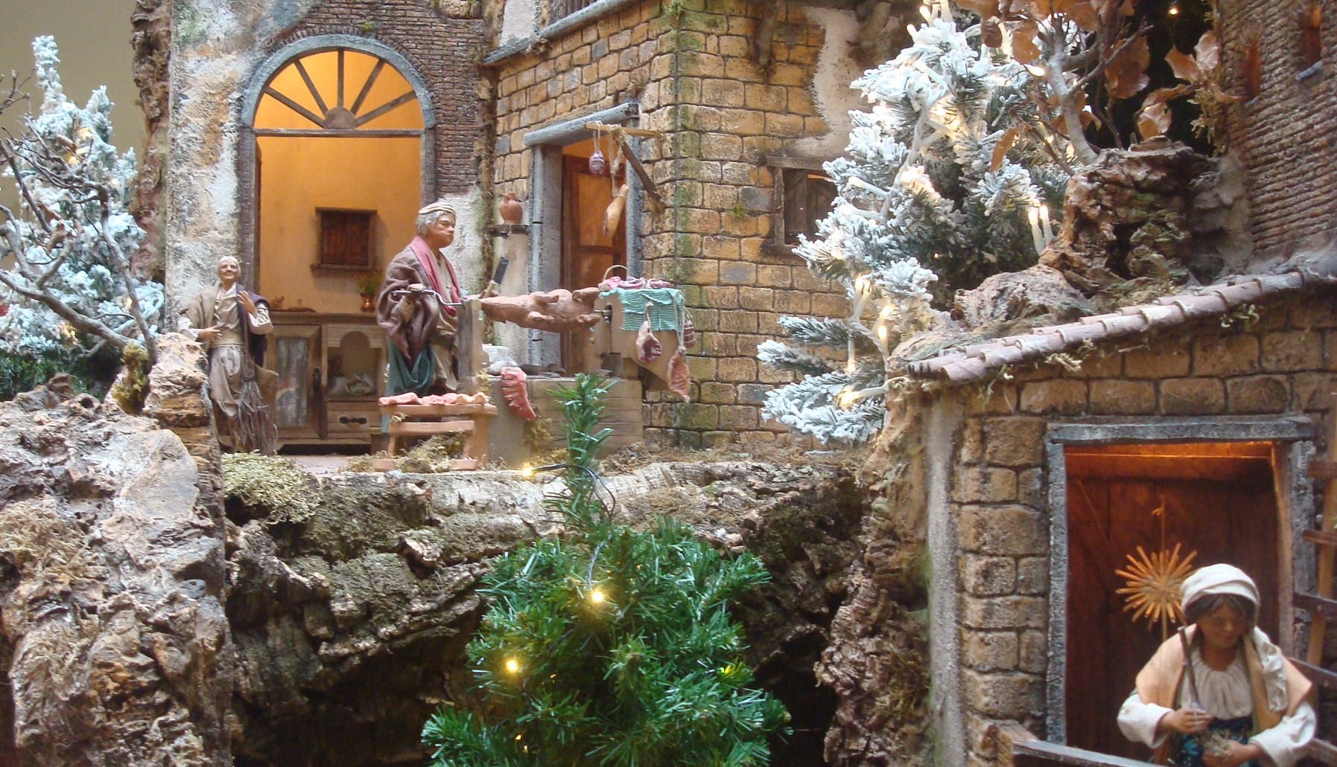

Slide 8
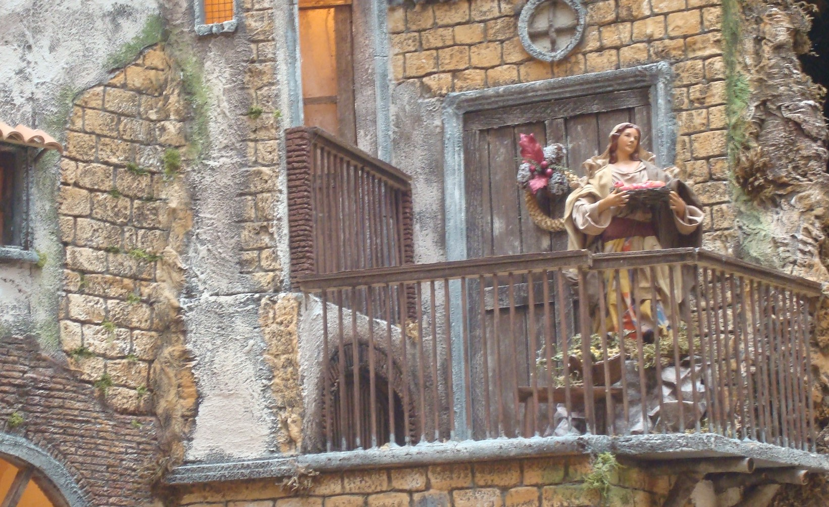

Slide 9
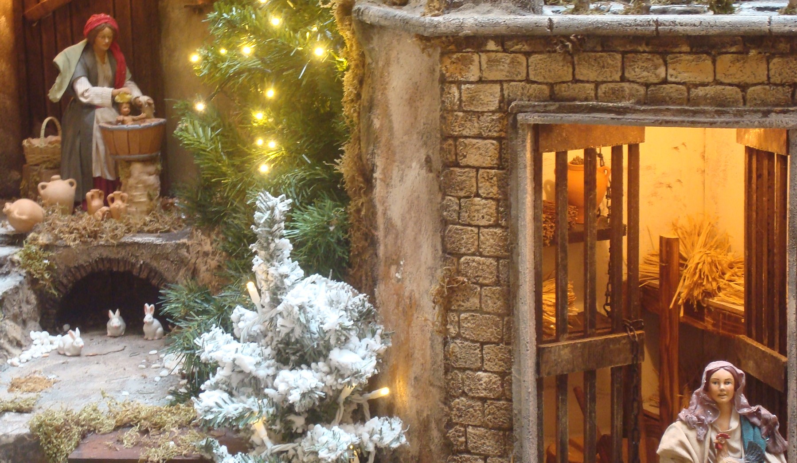

Slide 10
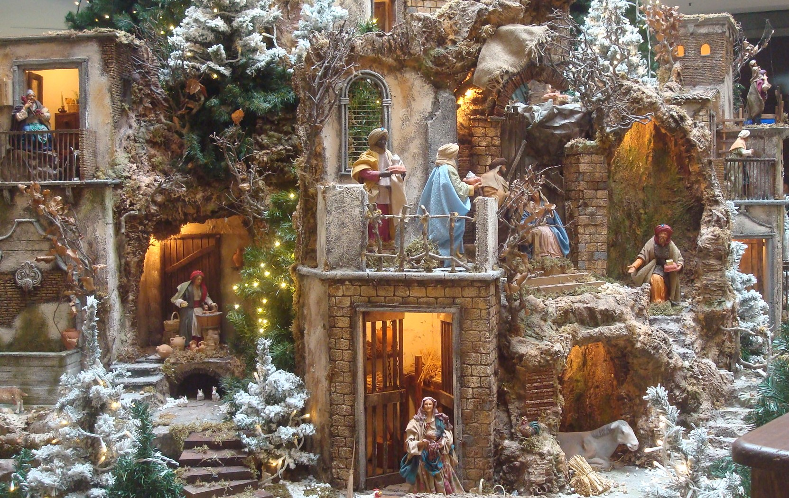

Slide 11
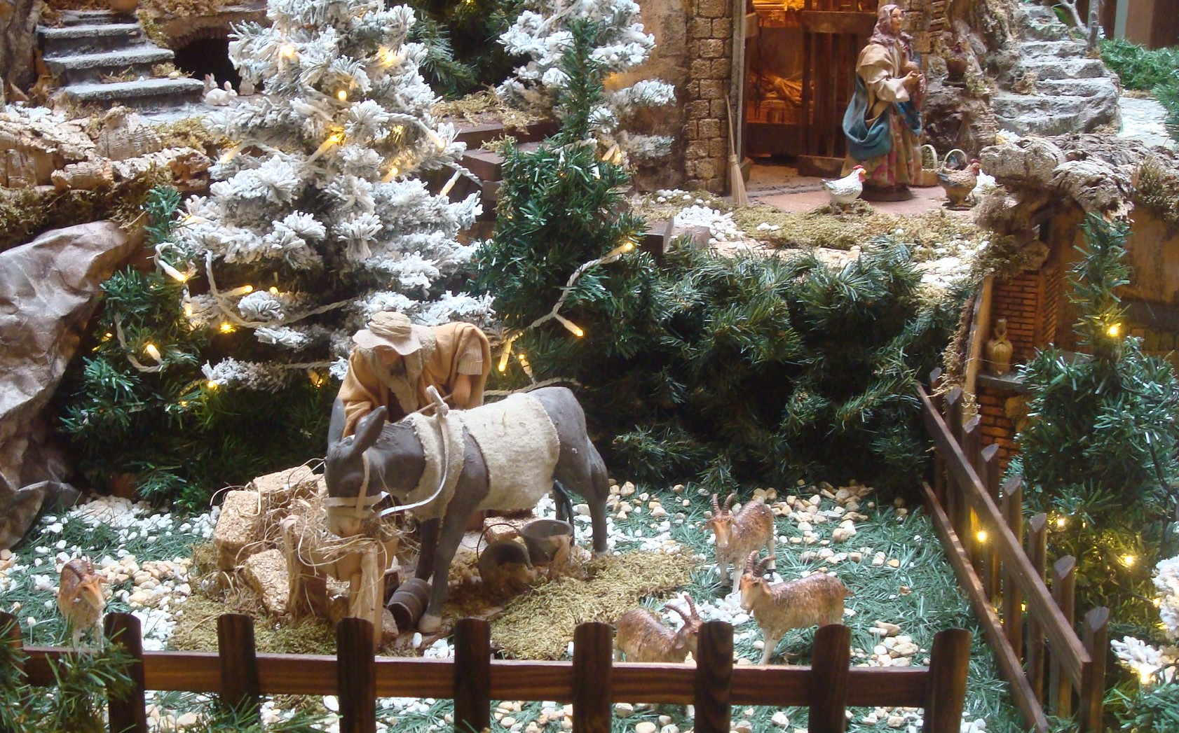

Slide 12
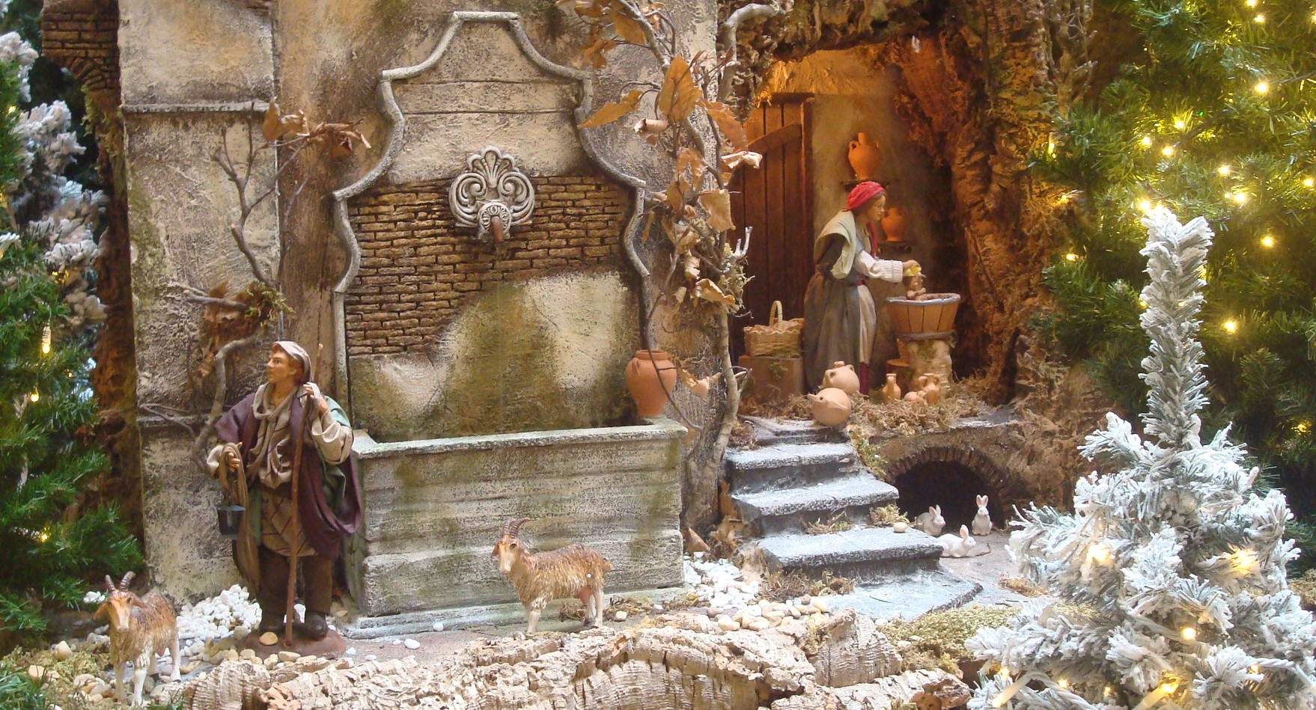

Slide 13
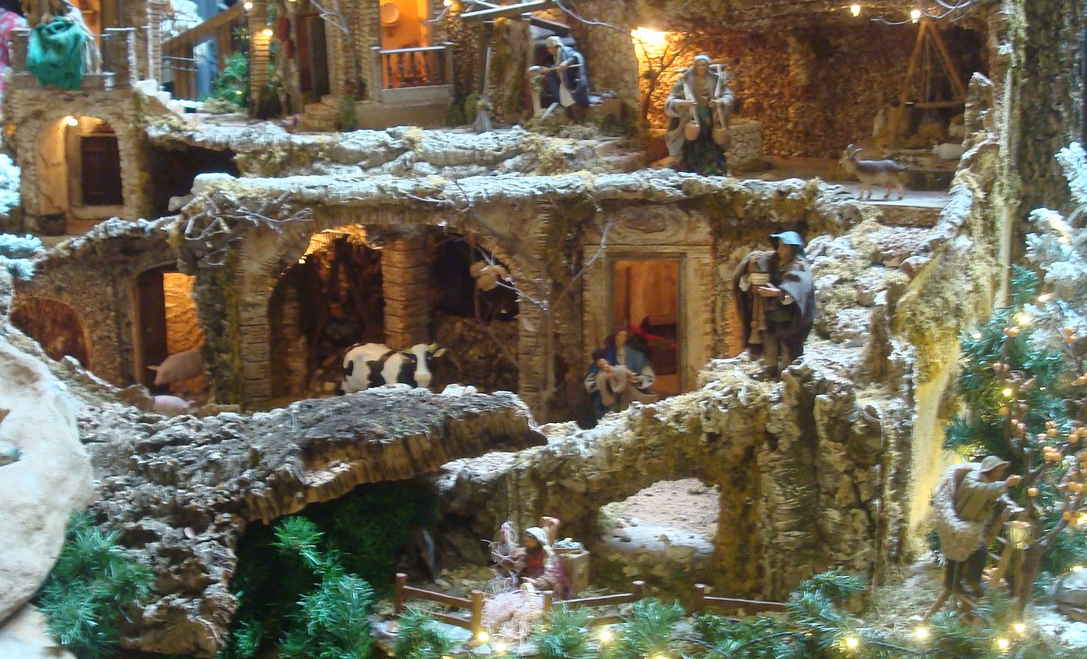

Slide 14
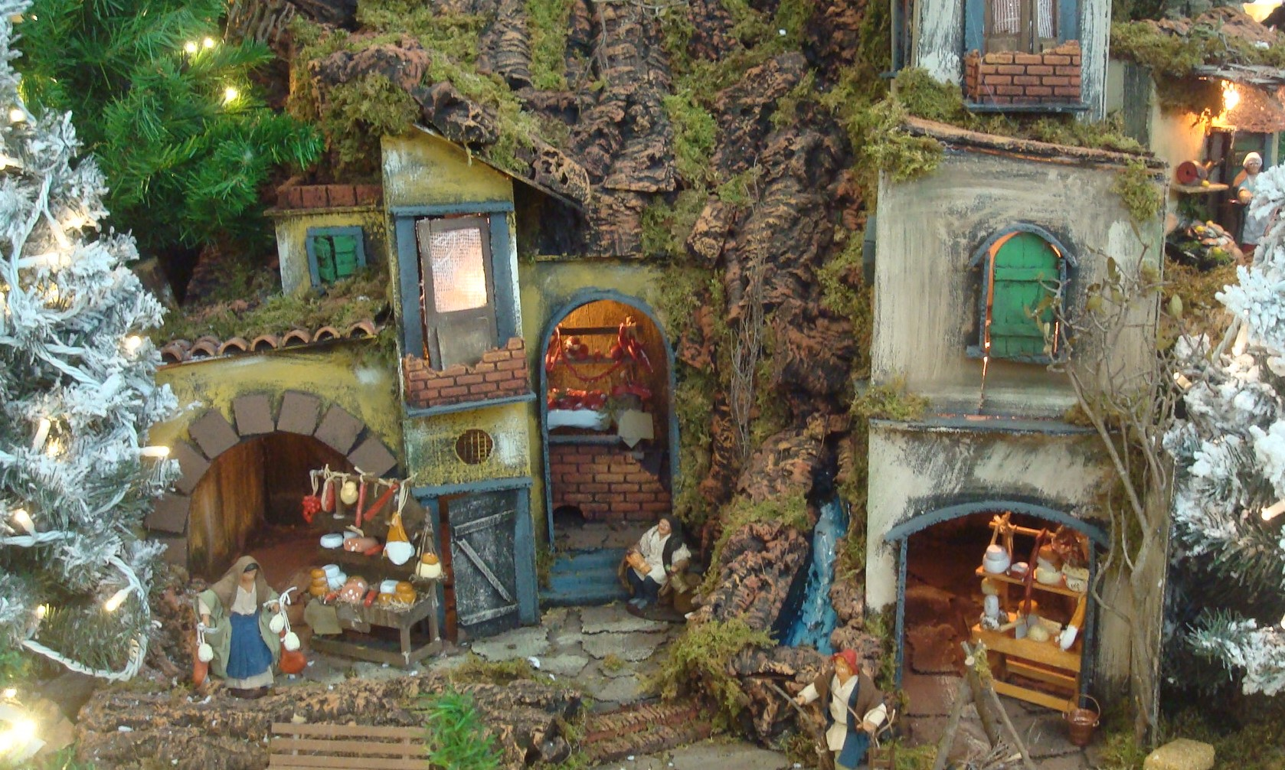

Slide 15
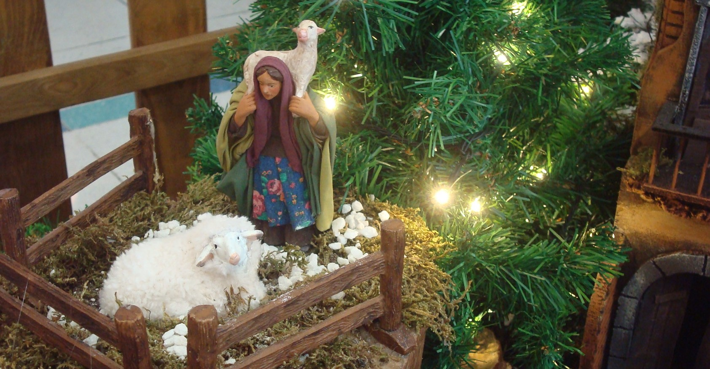

Slide 16
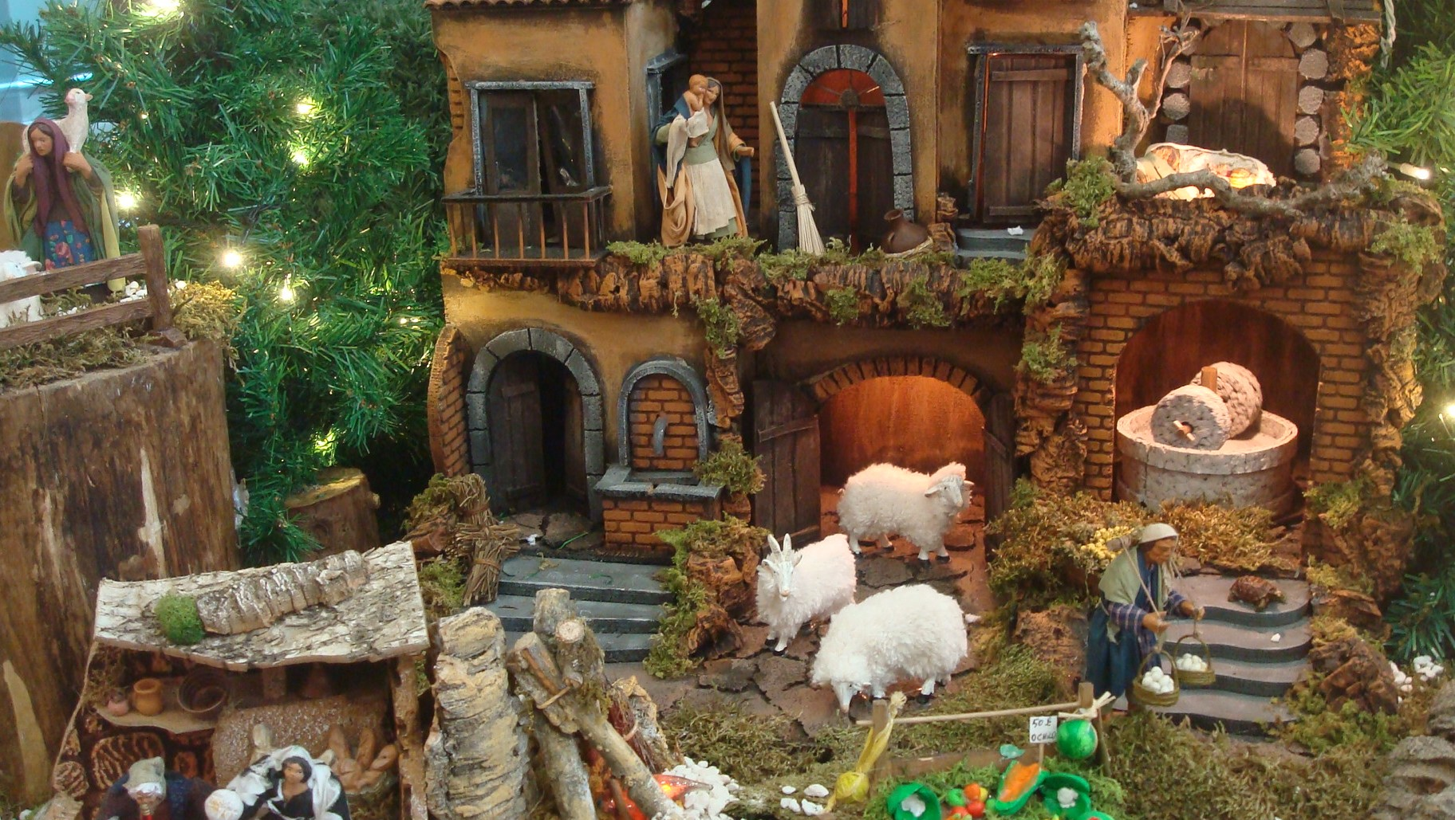

Slide 17
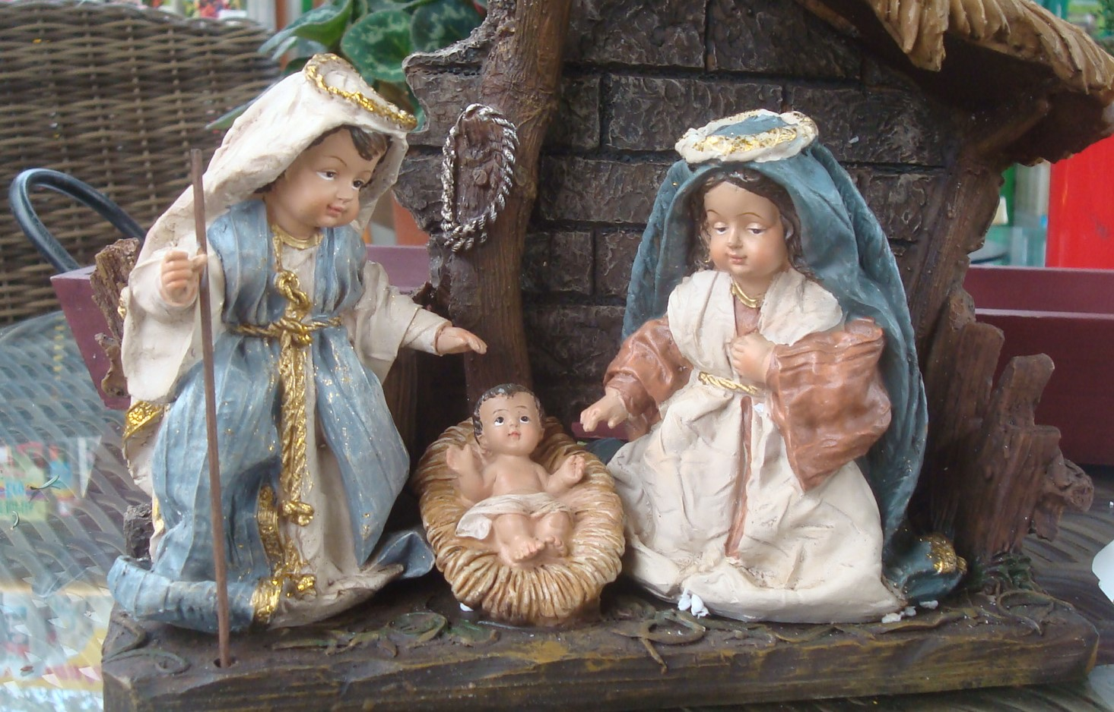
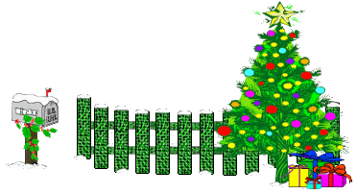
Então É Natal
Composição de Cláudio Rabello, cantada por Simone
Então é Natal, e o que você fez?
O ano termina, e nasce outra vez
Então é Natal, a festa Cristã
Do velho e do novo, do amor como um todo
Então bom Natal, e um ano novo também
Que seja feliz quem souber o que é o bem
Então é Natal, pro enfermo e pro são
Pro rico e pro pobre, num só coração
Então bom Natal, pro branco e pro negro
Amarelo e vermelho, pra paz afinal
Então bom Natal, e um ano novo também
Que seja feliz quem, souber o que é o bem

Slide 18
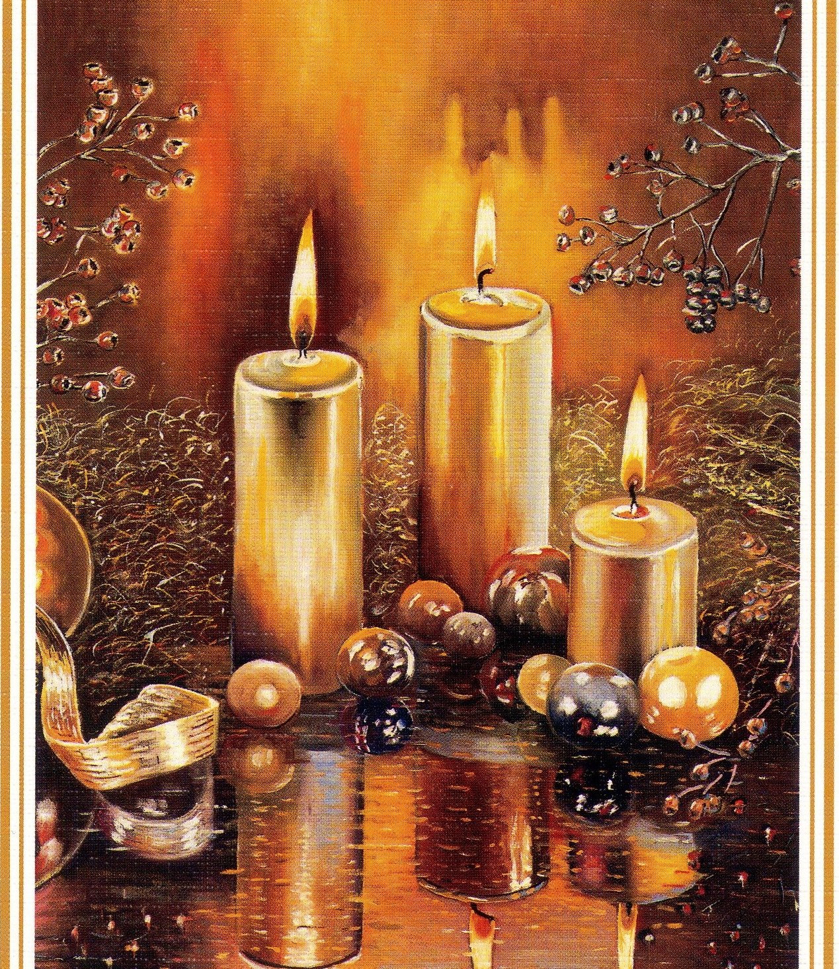
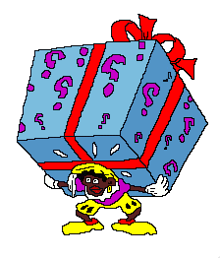

Música: “Silver Bells”, na voz de Elvis Presley
Fotos e formatação
de João Vieira
Dezembro / 2014
www.sergrasan.com/joaovieiraslides

